Slide 1
Thứ sáu ngày 14 tháng 3 năm 2022
Toán
Thực hành
(trang 158)

Slide 2
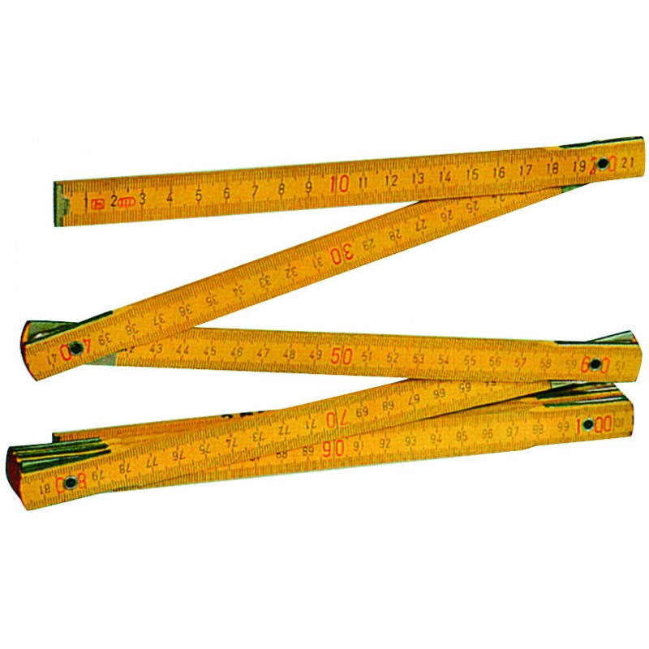
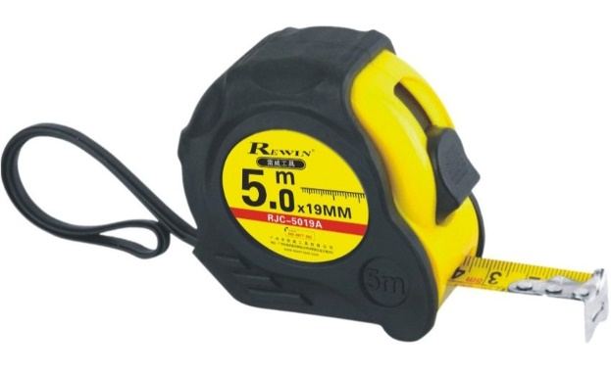
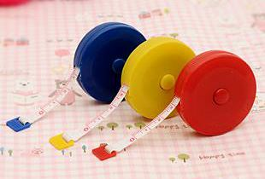
a) Đo đoạn thẳng trên mặt đất

Slide 3
a) Đo đoạn thẳng trên mặt đất
A
B
0
10
20
30
40
50
60
70
80
90
100

Slide 4
b) Gióng thẳng hàng các cọc tiêu trên mặt đất.
C
B
A

Slide 5
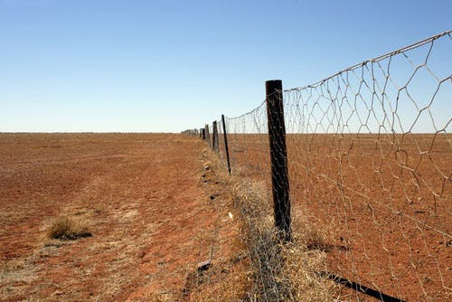
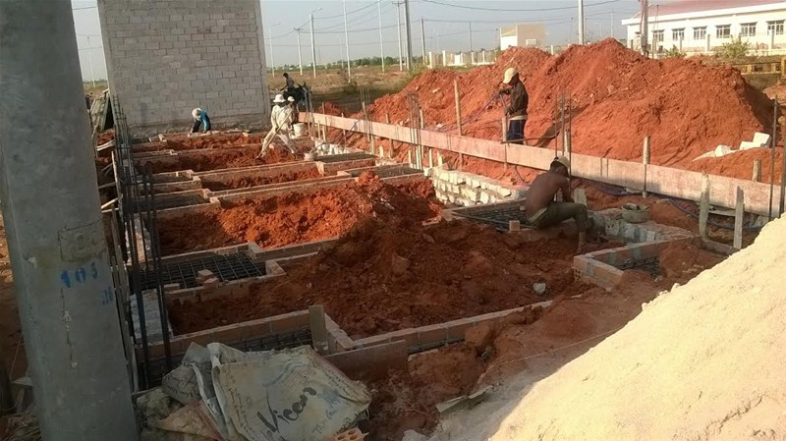

Slide 6
THỰC HÀNH

Slide 7
Câu 1: Chiều dài bàn học dài khoảng ….
a) 1m
a) 1m
b) 2m
c) 50cm

Slide 8
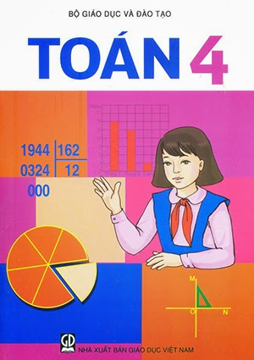
Câu 2: Quyển sách Toán dài khoảng …..
a) 23m
b) 20cm
?
c) 23cm
c) 23cm

Slide 9
Câu 3: Cây bút mực có chiều dài khoảng …
a) 15mm
b) 15cm
b) 15cm
c) 15m
?

